Slide 1
Descriptif fonctionnel
PROJET: BILLETTERIE POUR LE MUSEE DU LouVre

Slide 2
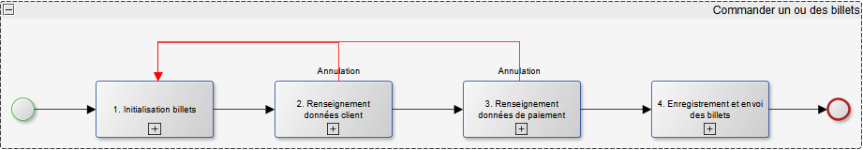
Vue Globale du processus
Le processus global est représenté par le diagramme ci-dessous:
L’étape 1 ‘Initialisation des billets’ permet de sélectionner le nombre de billets aux tarifs souhaités pour une date donnée. Cette étape est réalisée par la vue appelée ‘E1: Choix Tarif’.
L’étape 2 ‘Renseignement des données clients’ permet de renseigner les noms, prénoms et dates de naissance éventuellement requis pour un tarif donné. Dans cette étape est également renseigné les nomn prénom et email de l’acheteur. Cette étape est réalisée par la vue appelée ‘E2: Détails billets’.
L’étape 3 ‘Renseignement des données de paiement’ permet de choisir entre le mode de paiement Stripe ou Paypal. Dans les deux cas, le choix conduit à la demande de renseignement des données clients nécessaires pour l’action. Cette étape est réalisée par la vue ‘E3: Mode de paiement’.
L ’étape 4 ‘Enregistrement et envoie des billets’ permet la prise en compte bonne ou mauvaise du résultat de paiement (Stripe ou Paypal). En cas de succès, les billets sont générés et envoyés par mail à l’acheteur.

Slide 3
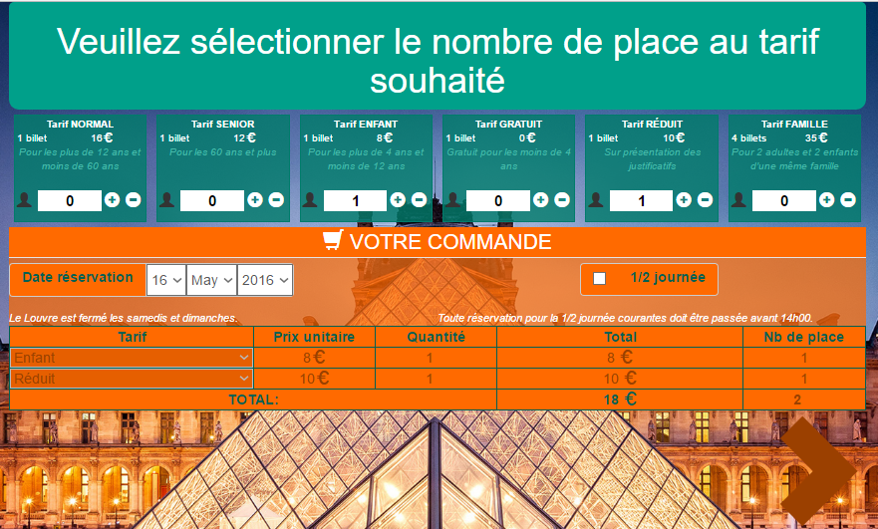
E1 : Choix Tarifs (1/2)
Une zone indiquant l’action attendue par le visiteur
Une zone interactive permettant au visiteur de choisir le nombre d’entrée aux tarifs souhaités.
Un formulaire permettant au visiteur de sélectionner la date de visite souhaitée.
Un tableau récapitulatif (non modifiable) de la commande en cours qui indique le montant total de la commande, et le nombre d’entrée correspondant.
Un bouton permettant au visiteur de passer à l’étape suivante.

Slide 4
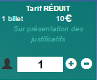


E1 : Choix Tarifs (2/2)
Les différents tarifs disponibles sont représentés selon un modèle commun détaillé ci-dessous:
Une zone synthétique indiquant le Tarif, son prix, ses condition et le nombre d’entrée auquel il donne droit.
Une zone d’interaction avec un bouton + permettant d’ajouter ce tarif dans sa commande et un bouton - permettant de retirer ce tarif de sa commande. En cas d’utilisation, d’un de ces boutons, une fonction JS est activée afin de mettre à jour le tableau de synthèse de la commande si besoin (totaux prix et nombre d’entrée). Cette fonction JS met également à jour la zone de synthèse du nombre d’entrée demandé par le client correspondant à ce tarif.
Une zone de synthèse du nombre d’entrée demandé par le client correspondant à ce tarif.
A chaque changement du jour, du mois ou de l’année, une fonction JS est activée qui contrôle si la capacité du Louvre n’est pas dépassé. Pour cela, une commande AJAX est lancé avec le serveur pour récupérer le nombre de place disponible au jour demandé par le visiteur. En cas de dépassement de la capacité, un message d’alerte est remonté au visiteur, afin qu’il change cette date.
Ce bouton qui permet de passer à l’étape suivante réalise avant d’envoyer la requête au serveur tous les contrôles minimum requis, à savoir qu’il faut avoir sélectionné au moins un billet/tarif, et qu’il faut que le champ date ne soit pas déjà passé ou ne soit ni un samedi, ni un dimanche. Si ces condition

Slide 5
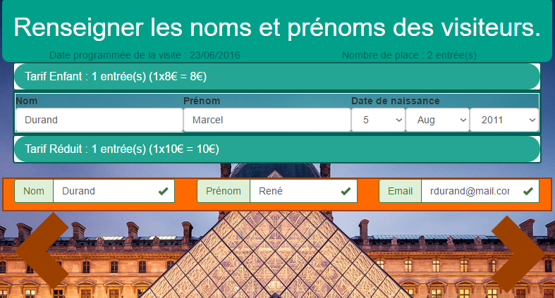
E2: Détails billets
Cette page est sécurisée https afin de s’assurer que les informations renseignées dans ce formulaire ne sont pas ‘espionnées’.
Zone invitant le visiteur à renseigner les données détaillés requis pour les billets.
Zone interactive sous forme d’accordéon groupé selon les différents tarifs sélectionnés, permet au visiteur de renseigner les données complémentaires liées aux billets
Zone formulaire pour récupérer les informations liées à l’acheteur.
Boutons d’interaction retour/suivant permettant à l’utilisateur soit de retourner à l’écran précédent (flèche gauche), soit de soumettre ces données (flèche droite).
En cas de soumission des données (flèche droite) l’ensemble des valeurs renseignées sont testées et si les critères ne sont pas respectés les messages d’erreur sont remontés à l’utilisateur, sinon on passe à l’étape 3.

Slide 6
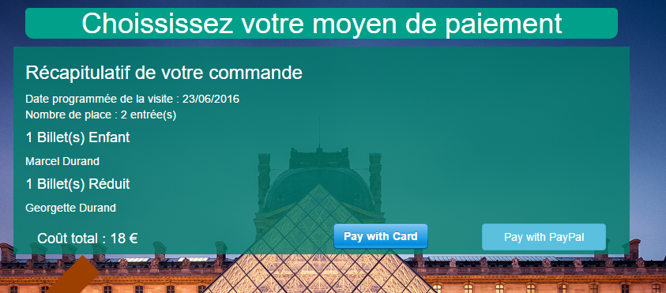
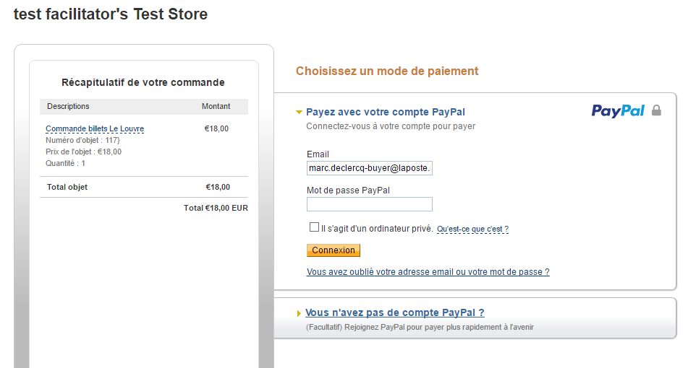
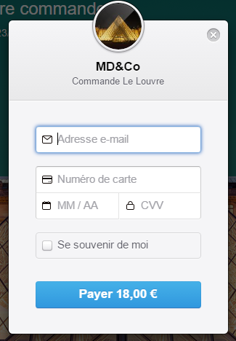
E3: Mode de paiement
Cette page est sécurisée https afin de s’assurer que les informations renseignées dans ce formulaire ne sont pas ‘espionnées’.
Zone invitant le visiteur à choisir son moyen de paiement.
Zone récapitulative de la commande.
Boutons de choix du mode de paiement.
STRIPE
PAYPAL

Slide 7
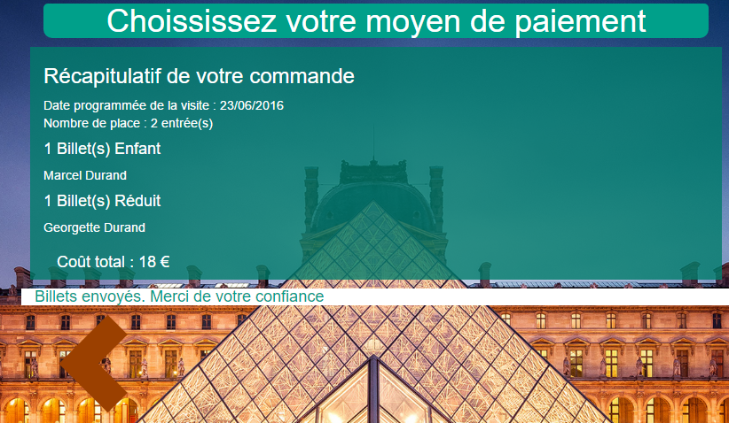
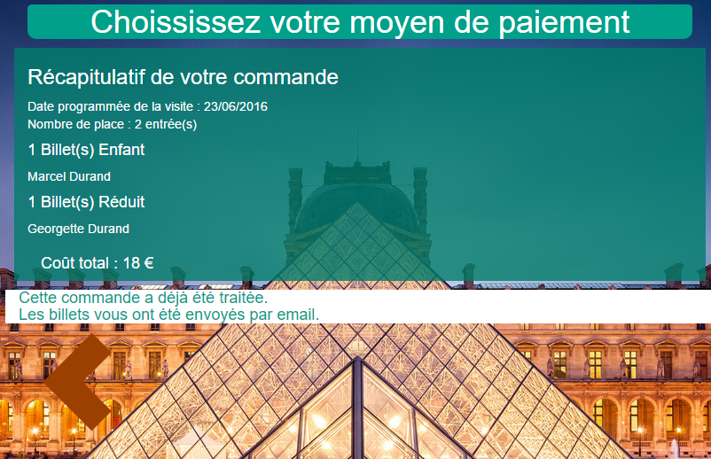
Enregistrement et envoie des billets
Si l’achat c’est bien passé et que l’utilisateur a payé par Stripe ou par Paypal (et qu’il est retourné à cette même page E3), le message ci-dessous est affiché, et les boutons de choix de paiement sont masqués.
1ère fois Stripe
Paypal et Nième fois Stripe

Slide 8
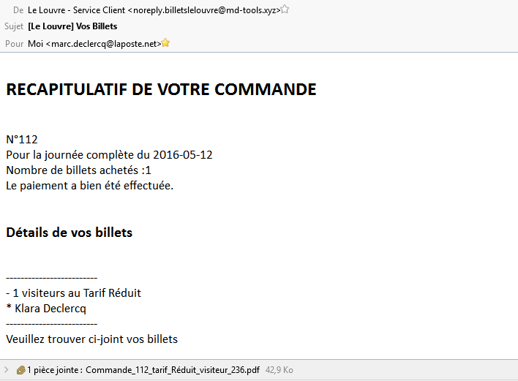
Le mail d’envoi des billets

Slide 9
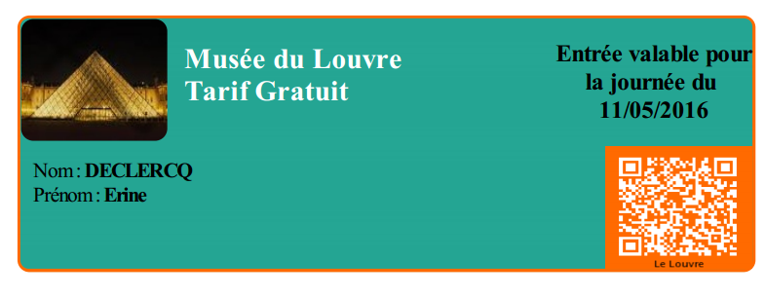
Les Billets envoyés (PDF)
Zone indiquant le tarif associé au billet
Zone indiquant le jour de validité du billet
Zone indiquant le bénéficiaire du billet
QR code renvoyant sur le site de billeterie à une page représentant ce même billet sous forme html

